Slide 1
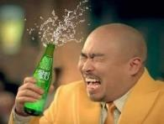
한 잔해~!
- 오프라인 맞춤형 광고 음료 자판기
이찬솔
정가희
노재희
윤용빈

Slide 2
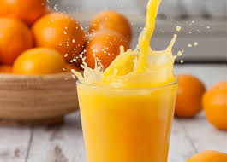
목차
1
작품 선정 배경 및 필요성
2
개발 목표 및 일정
3
개발 내용
4
문제 및 해결방안
5
시연

Slide 3
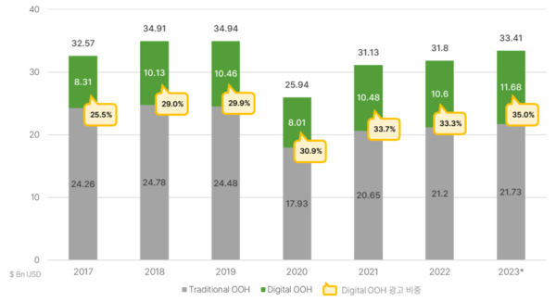
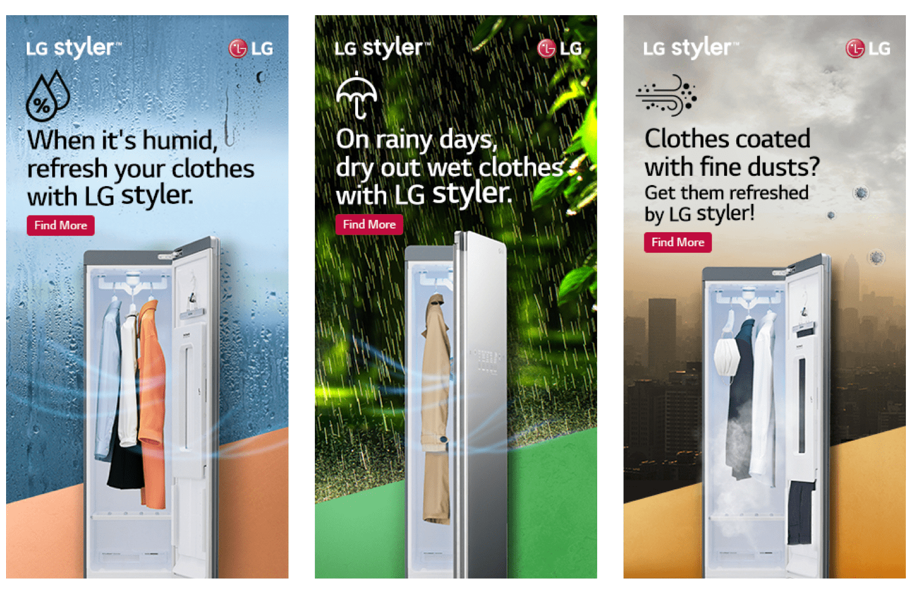
1
작품 선정 배경 및 필요성
제 2의 전성기를 맞은 옥외 광고
발전하고 있는 맞춤형 광고
단점: 온라인 광고와 비교해 광고의 효과에 대한 객관적인 지표를 얻을 방법이 없음

Slide 4
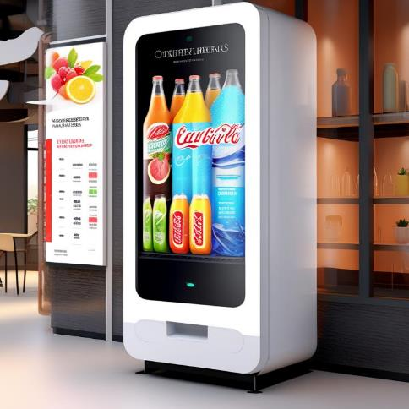
1
작품 선정 배경 및 필요성
카메라
오프라인 맞춤형 광고 음료 자판기
사용자가 있을 경우 맞춤형 광고를 송출
⇒ 사용자의 시선을 끌 확률↑
송출한 광고 속 음료를 보상으로 제공
⇒ 광고와 시음을 통해 제품 각인 ↑
& 무인 시식으로 사람들의 접근성 ↑
카메라를 통해 사용자가 광고를 보는지 체크
⇒ 광고 효과에 대한 객관적 수치화 가능
광고 디스플레이

Slide 5
2
개발 목표 및 일정
개발 순서 및 역할 분담
STEP 1
STEP 2
STEP 3
STEP 4
이찬솔 : 얼굴 인식 모델을 가져와 값을 전달하는 프로그램
정가희 : 음료 자판기 하드웨어 제작 및 소프트웨어 개발
노재희 : 아이트래킹 알고리즘 개발
윤용빈 : 음료 추천 학습 모델에 사용될 데이터셋 생성
>>
음료 추천
모델 학습
>>
코드 병합
>>
최종 테스트

Slide 6
2
개발 목표 및 일정
개발 일정
활동 내용 | 1주 |  |  |  |  | 2주
 | 월 | 화 | 수 | 목 | 금 | 토 | 일 | 월 | 화 | 수
아이디어 회의 및 정리 | ● | ● | ● | ● | ● |  |  | ● | ● | ●
High Level Design |  | ●
임베디드 프로그램 작성 |  |  | ● | ● | ● |  |  | ●
아이트래킹 |  |  | ● | ● | ● | ● | ●
얼굴 인식 모델 |  |  | ● | ● | ● | ● | ●
음료 추천 모델 학습 |  |  |  | ● | ● | ● | ●
프로그램 병합 |  |  |  |  |  |  | ● | ●
최종 테스트 |  |  |  |  |  |  |  |  | ● | ●

Slide 7
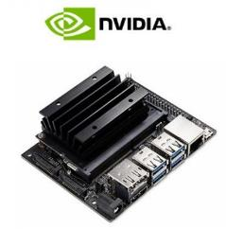





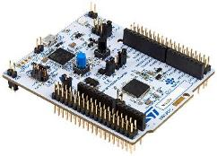
3
개발 내용
개발 환경
Ubuntu 22.04
NVIDIA Jetson Nano
OpenVINO - open model zoo
STM32cubeIDE
VS code
STM32 Nucleo-64 board

Slide 8
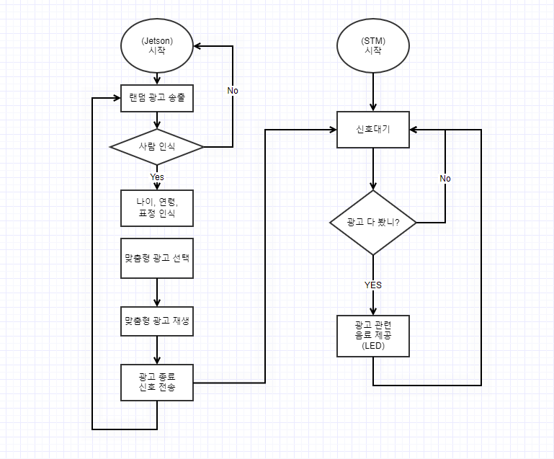
3
개발 내용
소프트웨어 아키텍쳐
< 자판기 >
< 관리 서버 (Jetson) >
얼굴 인식 모델
(성별, 연령, 감정)
음료 추천 모델
Eye Tracking
USB to Serial
< 자판기 구동 (STM32) >
USART DMA
LED
(워터펌프 모터)

Slide 9

3
개발 내용
아이트래킹
응시
• 목표
사용자의 동공위치를 추적하며 화면 응시여부 판단
• 설계
사용자의 동공 중심의 x좌표를 추출 후,
화면 양 끝의 임계값을 넘어가면 화면 미응시로 판단
화면을 응시하면 “O”, 응시하지 않으면 “X”를
0.5초 간격으로 출력
330
Monitor
400
미응시
미응시
현재 모니터의 넓이를 고려하여
모니터 왼쪽의 x좌표 임계값을 330,
모니터 오른쪽의 임계값을 400으로 설정

Slide 10
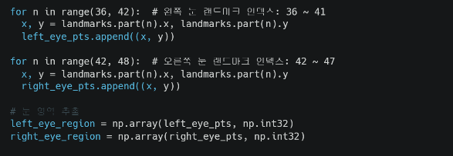

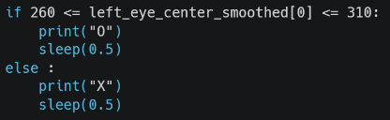
3
개발 내용
아이트래킹
1. 랜드마크 인덱스들을 기준으로 좌우 눈 영역 설정
2. 동공의 중심 x좌표 추출
3. 화면 응시 여부 출력

Slide 11
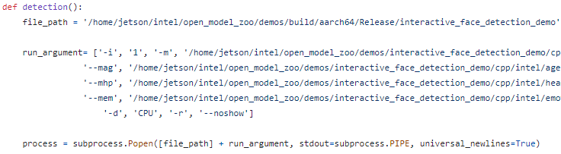
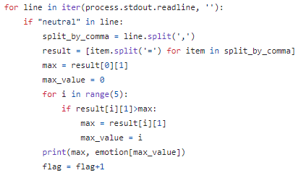
3
개발 내용
얼굴 인식 모델 – 성별, 연령, 감정
• 목표
사용자의 얼굴을 인식해 나이, 성별, 연령을 인식
• 설계
Openvino에서 제공하는 모델을 이용해 사용자의 얼굴을 인식하고 나이, 성별, 표정을 받은 후 그 값을 광고 추천 ai에게 전달
1. 서브 프로세스를 사용하여 외부 명령을 실행
2. 실시간으로 출력을 읽어와서 확인

Slide 12
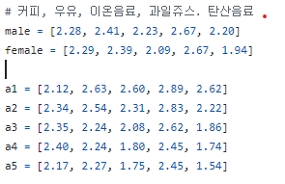
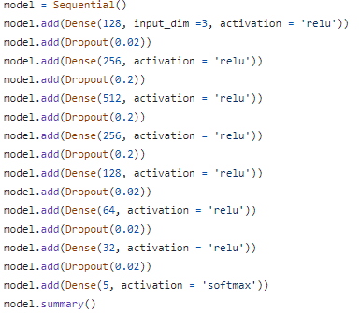
3
개발 내용
음료 추천 모델
1. 설문조사의 선호도를 이용해 데이터셋 생성
• 목표
모델에서 받아온 연령, 성별, 표정을 이용해 음료를 추천하는 AI
• 설계
외부에서 조사한 설문 조사의 내용을 가지고 임의의 데이터를 만든 후, 그 데이터를 이용해 학습
1. Keras의 sequential을 사용해 입력 3개 출력 5개의 유닛을 가진 레이어 생성

Slide 13
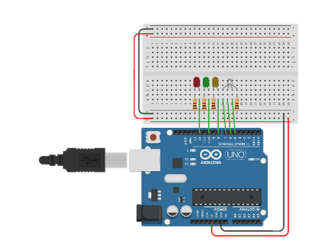
3
개발 내용
음료수 자판기
< 함수 >
void LED_init(): LED Pin을 RESET으로 초기화하는 함수
HAL_UART_RxCpltCallback
: Serial to Serial(USART)통신으로 광고 시청 여부와 추천 음료 정보값을 전달 받음
Drink(GPIO, GPIO_pin, state): main문에서 선정 음료에 맞은 LED ON
Jetson
< USART >
광고를 봤는지 여부(0~1)와 제공 음료(0~15)에 대한 정보를 같이 받아서 처리
배열의 형태로 받아서 0번 배열에 따라 뒤의 값을 어떻게 받을 것인지 결정 및 int형대로 변환
< 출력 >
USART 통신에서 받은 값의 핀을 일정시간 출력

Slide 14
4
문제점 및 해결방안
아이트래킹
한정된 환경
- 모니터가 바뀔 때마다 임계점을 수정해줘야 하는 문제 발생
2. 눈 영역 내의 가장 어두운 부분을 pupil중심으로 판단
- 현 알고리즘으로는 눈을 감았는지 떴는지 판단 불가
3. 떨림 문제
- 이동 평균을 적용하여 흔들림을 보정하려 했지만
생각보다 많이 개선되지는 않았다.
좌표를 사용하지 않는 알고리즘 사용
혹은 상대적인 좌표값으로 변환 후 사용
원래는 iris의 윤곽선을 추출하여 그 중심을 계산하려 했지만 실패. 추가 연구 예정!!
노이즈를 제거하는데 사용되는 여러 필터 사용
Ex) 칼만필터, 미디언필터

Slide 15
4
문제점 및 해결방안
얼굴인식 – 성별, 연령, 감정
JETSON NANO 환경 문제
- Openvino에서 제공하는 모델을 가져왔을 때 JETSON NANO의 환경이 달라 실행되지 않았던 문제
2. 계속된 libtbb.so.12:cannot open shared object file
Openvino의 실행 파일을 사용하기 위해서는 쉘 스크립트 파일을 실행했어야 했던 문제
3. 카메라를 계속 점유하는 문제
- 아이트래킹을 위해서 얼굴인식이 카메라를 게속 점유하고 있으면 안됨
JETSON NANO의 환경에 맞는 버전을 설치한 후 새롭게 빌드하고 컴파일해서 해결
run.sh 파일을 만들어주어 실행 시 계속해서 타이핑하지 않도록 해결
얼굴을 인식하기 전에만 카메라를 점유하고 있다가 얼굴을 인식해 나이, 성별, 표정을 얻으면 종료하도록 설정

Slide 16
4
문제점 및 해결방안
음료 추천 모델
학습하기 위한 데이터셋이 전무한 문제
- 나이, 성별에 따른 음료수 선호도에 대한 데이터셋이 없어 학습을 할 수 없는 문제
2. 제대로 되지 않은 학습
나이, 성별, 표정만을 이용해 음료를 추천해야 하고 추천할 음료수의 수가 적다 보니 제대로 된 추천을 학습시킬 수가 없는 문제
외부에서 나이, 성별에 따른 음료 선호도 설문조사를 이용해 임의의 데이터셋을 만듬
추후에 더 좋은 데이터셋을 만들어 학습을 하던지, 혹은 음료를 받은 사용자의 표정을 인식해 강화학습을 진행하도록 해야 할 것 같다.

Slide 17
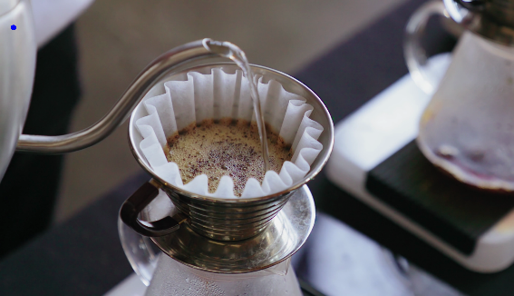
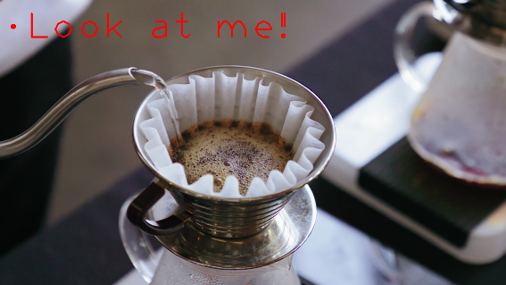
5
시연
시연 모습
< 영상을 시청할 때 >
< 영상을 시청 안 할 때 >

Slide 18
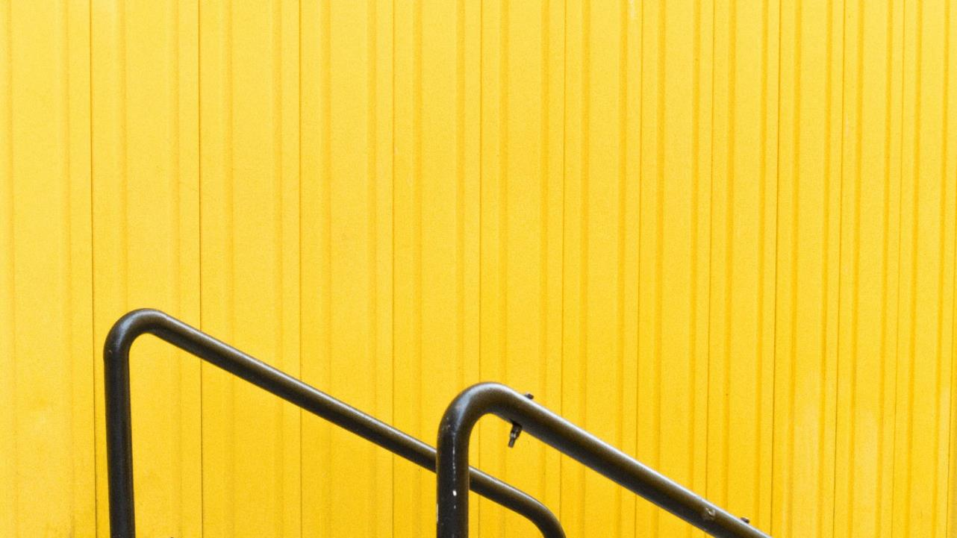
#
Thanks!

